Slide 1
04 Inteligence

Slide 2
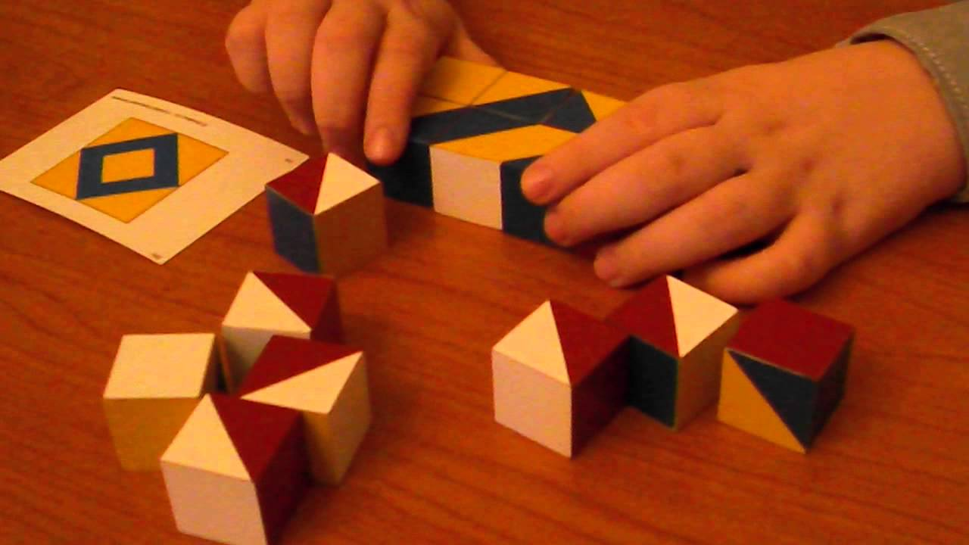
Rozdělení IQ testů:
Jednodimenzionální – vícedimenzionální Raven, Kohs / WISC, K-ABC
Individuální – skupinová administrace WISC, Kohs / TSI, Raven,
Vizuální – verbální položky
Časově omezené – neomezené

Slide 3
Definice Inteligence:
Spearman: schopnost vyvozovat vztahy
Wechsler: globální schopnost účelně jednat, rozumně myslet a účinně se vypořádávat s okolím
Boring: To co měří testy inteligence
Učit se ze zkušenosti
Přizpůsobovat se svému prostředí
Metakognice: porozumění vlastním myšlenkovým procesům a schopnost je řídit
Kulturní vlivy (co je považováno za chytré je v různých kulturách různé)

Slide 4
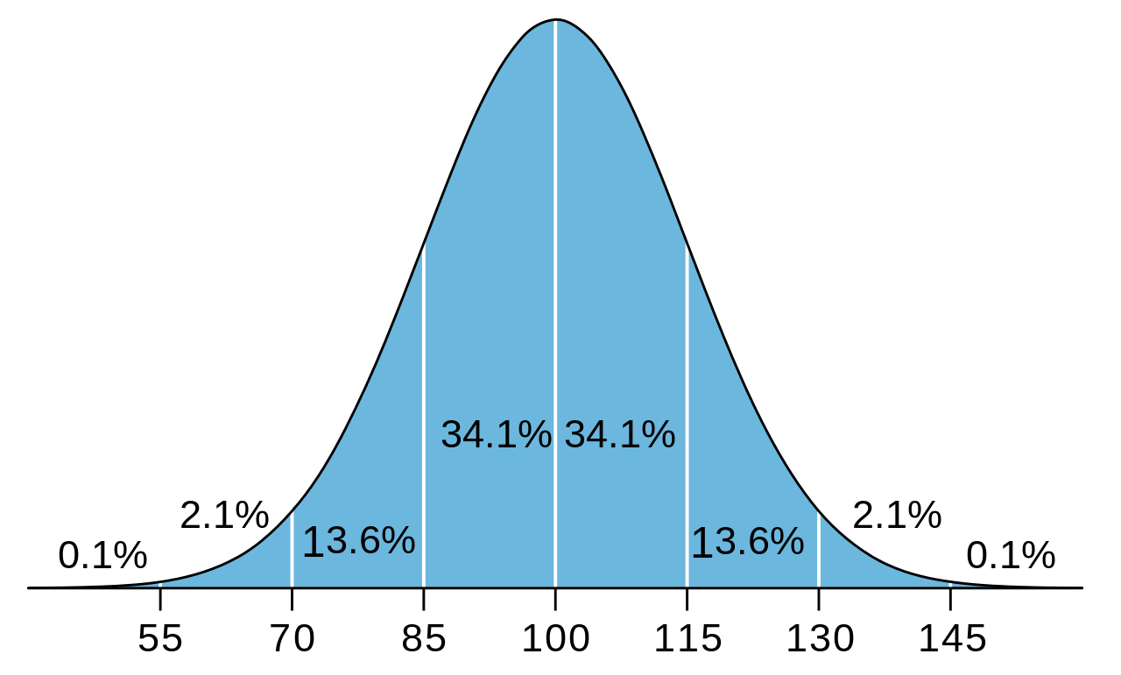
Historický vývoj měření inteligence
Binet-Simon, 1905, mentální věk
Stern: Inteligenční kvocient IQ (mentální věk / chronologický věk) x 100
Deviační IQ

Slide 5
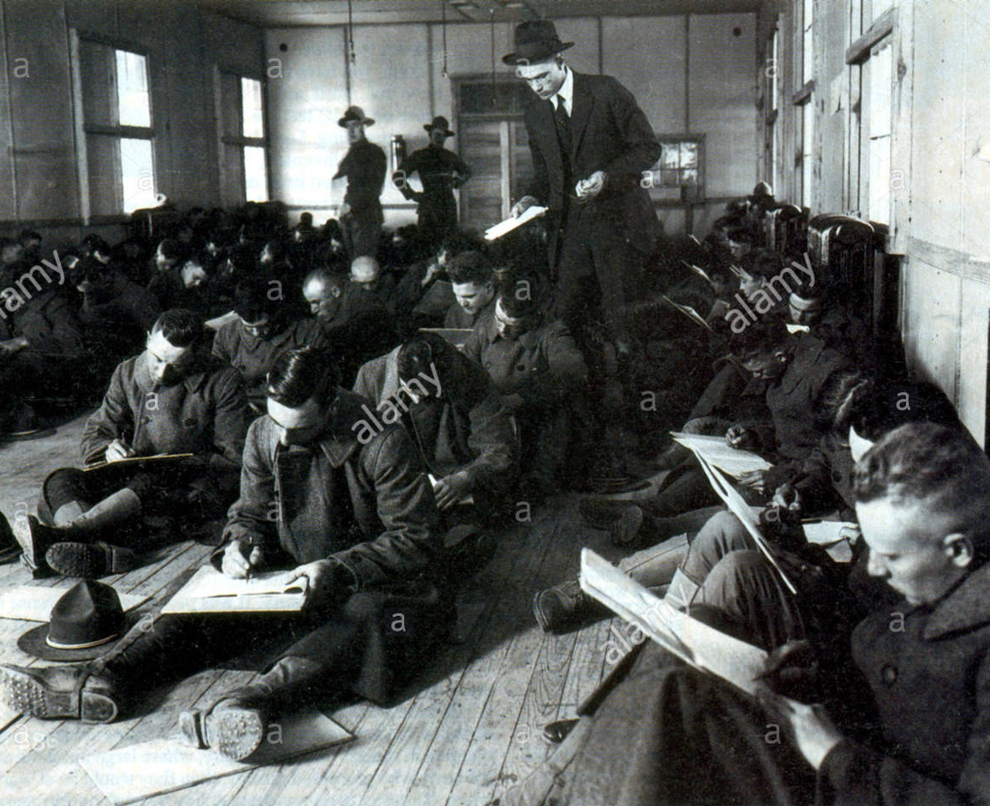
Historický vývoj měření inteligence
Stanford-Binet
Army α, Army β
Rozšíření
Zásadní nedostatky testování
Kritika nedostatků měření
Kritika výsledků
Kritika inteligence jako dědičného a nezměnitelného

Slide 6
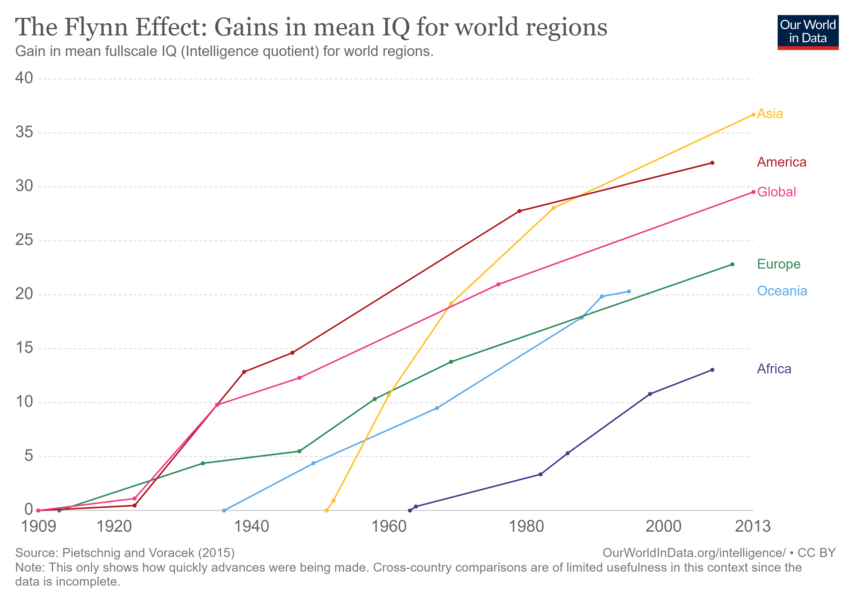
Culture free/fair testy (bez obsahu vázaného na konkrétní kulturu)
Culture relevant testy (adekvátní pro danou kulturu a prostředí)
Bioekologický model (Ceci, Bonfenbrenner)
Flynnův efekt
Ted: Flynn https://www.youtube.com/watch?v=9vpqilhW9uI&t=171s

Slide 7
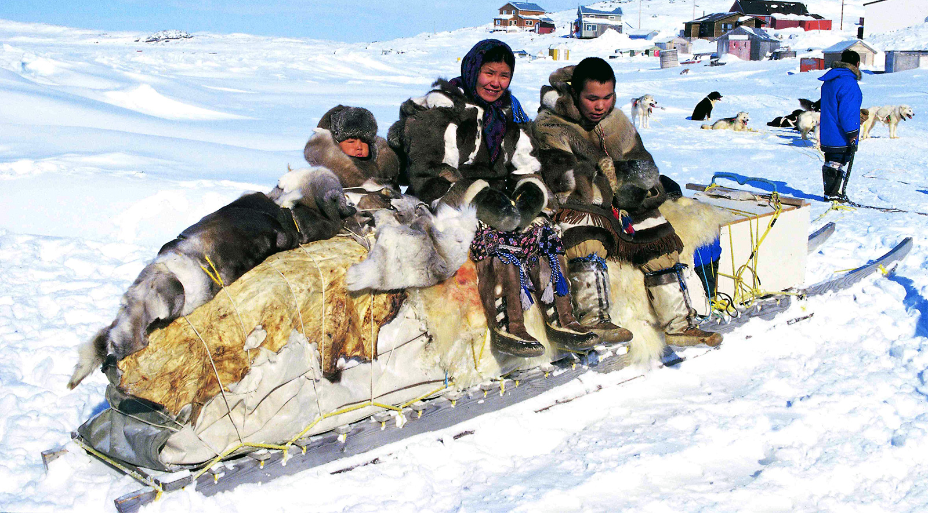
Úspěšná inteligence: Sternberg
Inteligence: schopnost vybrat cíl (v kontextu kultury), přehodnotit cíl, pracovat na dosažení
Analytická
Tvořivá
Praktická
Moudrost

Slide 8
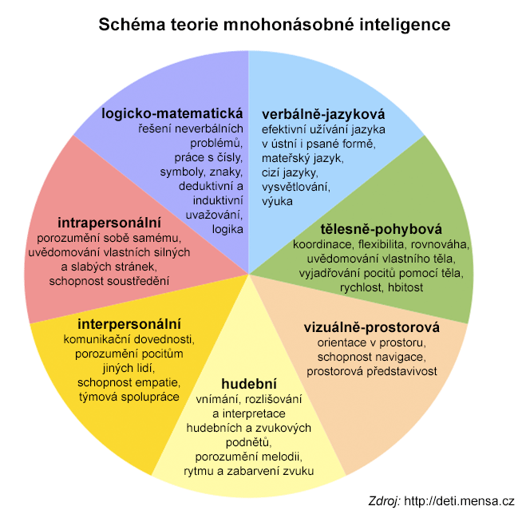
Mnohočetná inteligence Gardner
Lingvistická inteligence
Logicko-matematická inteligence
Prostorová inteligence
Hudební inteligence
Tělesně-kinestetická inteligence
Interpersonální inteligence
Intrapersonální inteligence
Přírodovědná inteligence

Slide 9
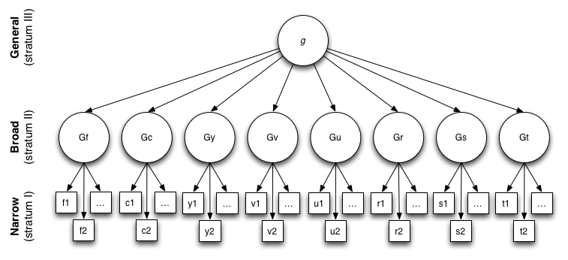
Cattell-Horn-Carroll (CHC)

Slide 10
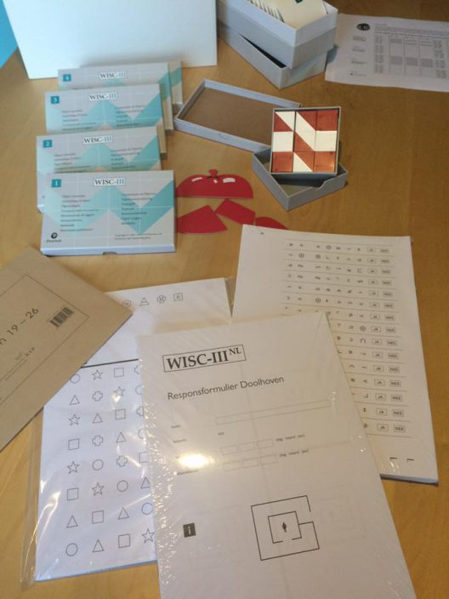
Wechsler: WAIS, WISC
Vícedimenzionální test inteligence
individuálně administrovaný
Standardizovaná administrace
50-90 minut.

Slide 11
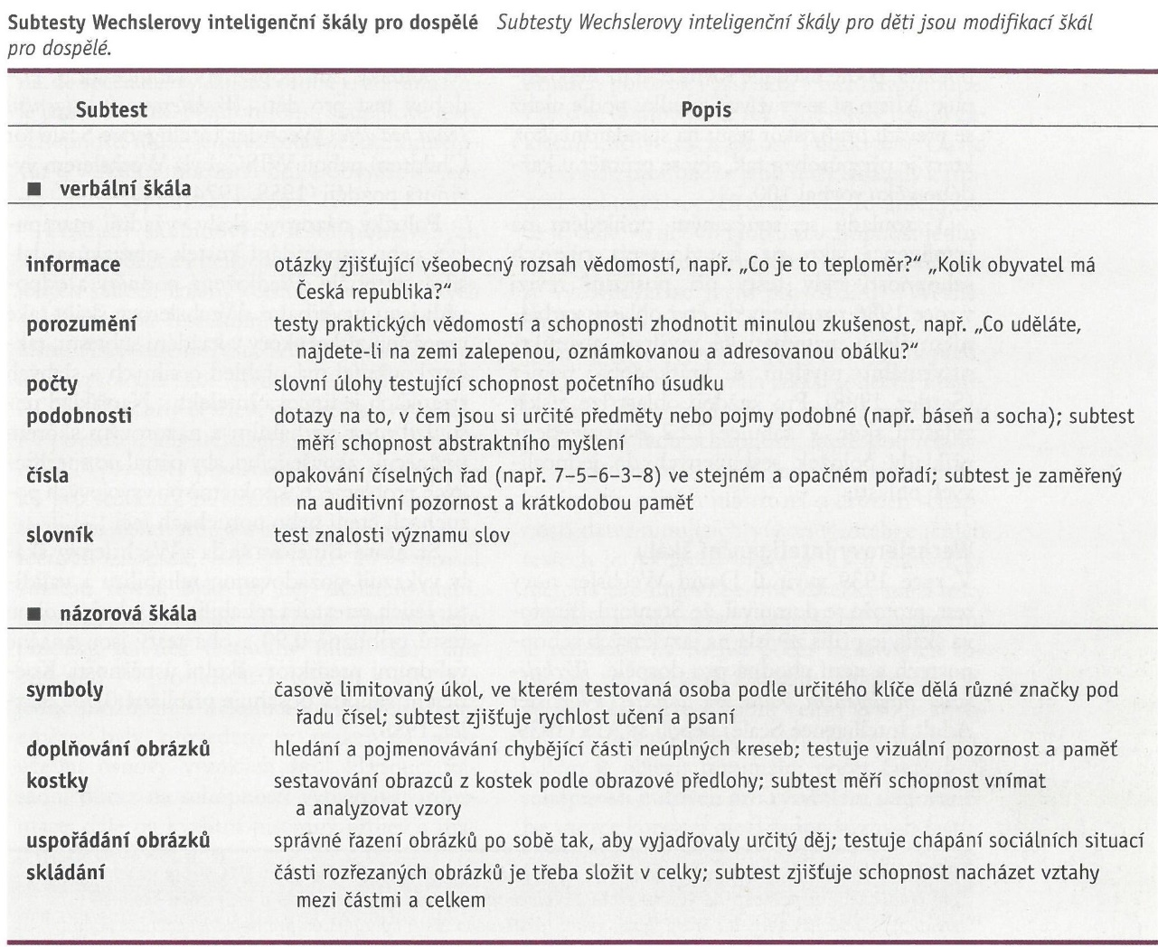
WISC, WAIS
Slovní porozumění
Vědomosti, podobnosti, slovník, porozumění
Percepční uspořádání
Doplňování obrázků, řazení obrázků, kostky, skládanky
Koncentrovanost
Počty, opakování čísel
Rychlost zpracování
Kódování, hledání symbolů

Slide 12
Co všechno má vliv na výkon?
95% Interval spolehlivosti
Využití IQ testů?

Slide 13
Rozdíl 15 IQ bodů mezi etnickými skupinami
Jak zjišťovat tak aby nebyli příslušníci rozdílných kultur znevýhodněni?
Dítě cizinců v 1. ročníku zaostává. Jak zjistit jestli je to kvůli nízké inteligenci?
Jak rozhodovat kdo se bude vzdělávat mimo hlavní vzdělávací proud?
Pragmatická potřeba kategorizace

Slide 14
Kulturně relevantní alternativy IQ
Výzkum třídění pojmů u kmene Kpelle
Minulé výkony
Nástroje se širším spektrem
Kaufman Assessment Battery for Children (K-ABC)
Adaptivní schopnosti
Dotazník, vyplňuje jiná osoba
Součást diagnostiky mentální retardace
Vinelandská škála sociální zralosti (1974)
NÚV

Slide 15
Adaptivní schopnosti: příklady položek
Příležitostně píše krátké dopisy
Obstará drobný nákup (např. svačinu v obchodě či školním automatu).
Přemýšlí o důvěryhodnosti článků zveřejněných v novinách či na internetu.
V rozhovoru dokáže plynule přejít k dalšímu tématu (nejde o náhlé změny bez návaznosti).
V rozhovoru začne od toho, co je v daný okamžik důležité nebo zajímavé pro druhého.

Slide 16
Dynamická diagnostika
Formát:
Sandwich: pretest, intervence, posttest
Cake: položka, intervence (v případě potřeby), náročnější položka
Přístup:
Psychometrický
Klinický (individuální, odporučení pro intervenci)
Málo využívané

Slide 17
Další zdroje
Ted: Flynn https://www.youtube.com/watch?v=9vpqilhW9uI&t=171s
Psychology podcast: Flynn https://scottbarrykaufman.com/podcast/nature-nurture-and-human-autonomy-with-james-flynn/
Crash Course Psychology: Intelligence https://www.youtube.com/watch?v=9xTz3QjcloI&list=PL8dPuuaLjXtOPRKzVLY0jJY-uHOH9KVU6&index=24
https://www.youtube.com/watch?v=75g4d5sF3xI&list=PL8dPuuaLjXtOPRKzVLY0jJY-uHOH9KVU6&index=25

Slide 18
Zdroje
Gould, S. J. (1998). Jak neměřit člověka: pravda a předsudky v dějinách hodnocení lidské inteligence. Praha: Nakladatelství Lidové noviny.
Sternberg, R. J. (2009). Kognitivní psychologie (Vyd. 2). Praha: Portál.
Sternberg, R. J. (Ed.). (2018). The Nature of Human Intelligence. New York: Cambridge University Press.
Sternberg, R. J., & Grigorenko, E. L. (2002). Dynamic Testing: The Nature and Measurement of Learning Potential. Cambridge: Cambridge University Press.
Svoboda, M., Krejčířová, D., & Vágnerová, M. (2015). Psychodiagnostika dětí a dospívajících (Třetí vydání). Praha: Portál.

Slide 19
Zdroje obrázků
https://en.wikipedia.org/wiki/Cattell%E2%80%93Horn%E2%80%93Carroll_theory#/media/File:Carroll_three_stratum_model_of_human_Intelligence.png
https://c8.alamy.com/comp/HRNYYF/wwi-american-soldiers-taking-iq-test-HRNYYF.jpg
https://ourworldindata.org/grapher/the-flynn-effect-gains-in-mean-iq-intelligence-quotient-for-world-regions-1909-2013
https://cdn.britannica.com/28/155928-050-F61FBB86/Inuits-sled-hunt-Cape-Dorset-Canada-Nunavut.jpg
https://images.collegexpress.com/article/test-prep-timeline-high-school.jpg
http://psychostatnice.brozkeff.net/lib/exe/fetch.php?w=380&tok=bb581c&media=prace:vychodiska_vyberu_pracovniku:import_image_2.png
https://www.de-kei.be/wp-content/uploads/2016/05/13221578_1766794760217282_6858246851145046893_n-528x704.jpg

